Slide 1
Wähle das passende Rätsel!
Rätsel 2
Rätsel 6
Rätsel 4
Rätsel 5
Rätsel 1
Rätsel 3
Rätsel 7

Slide 2
Rätsel 1:
Der Merkspruch für den Sonnenverlauf
Michael Langner
14.12.2022

Slide 3
Der Merkspruch für den Sonnenverlauf
Wie lautet der Merkspruch? Zieh die Wörter an die richtige Stelle!
Im _________ geht die Sonne auf,
Im _________ nimmt sie ihren Lauf.
Im _________ wird sie untergehen,
Im _________ ist sie nie zu sehen.
1
Westen
2
Norden
1
2
3
Osten
4
Süden
3
1
Osten
2
Süden
4
3
Westen
4
Norden
1
Osten
2
Norden
3
Westen
4
Süden

Slide 4
Leider falsch. Versuche es noch einmal.
Macht 15 Kniebeuge!
Zurück zur Aufgabe

Slide 5
Super! Das ist richtig.
Ihr könnt nun unter den Kegel nach einer passenden Karte schauen.
Zurück zum Anfang

Slide 6
Rätsel 2:
Das Kreuzworträtsel
Michael Langner
14.12.2022

Slide 7
Erste Frage
Ziege
Schaf
Huhn
Gans

Slide 8
Leider Falsch. Versuche es noch einmal.
Zurück zur Aufgabe

Slide 9
Super! Das ist Richtig.
Nächste Aufgabe

Slide 10
Zweite Frage
Uhu
Kea
S C H A F
Reh
Ara

Slide 11
Super! Das ist Richtig.
Nächste Aufgabe

Slide 12
Leider Falsch. Versuche es noch einmal.
Zurück zur Aufgabe

Slide 13
Dritte Frage
Rind
S C H A F
Ochse
U H U
Kamel
Pferd

Slide 14
Super! Das ist Richtig.
Nächste Aufgabe

Slide 15
Leider Falsch. Versuche es noch einmal.
Zurück zur Aufgabe

Slide 16
Vierte Frage
Katze
S C H A F
Hamster
U H U
P F E R D
Hase
Hund

Slide 17
Super! Das ist Richtig.
Nächste Aufgabe

Slide 18
Leider Falsch. Versuche es noch einmal.
Zurück zur Aufgabe

Slide 19
Lösungswort
Nord
Ost
Süd (Sued)
West

Slide 20
Leider Falsch. Versuche es noch einmal.
Macht 15 Hampelmänner!
Zurück zur Aufgabe

Slide 21
Super! Das ist Richtig.
Ihr könnt nun unter den Kegel nach einer passenden Karte schauen.
Zurück zum Anfang

Slide 22
Rätsel 3:
Der Geheimcode
Entschlüsselt die geheime Botschaft
Michael Langner
14.12.2022

Slide 23
Der Geheimcode
Was steht hier geschrieben?
der polarstern ist immer im norden zu sehen
Tipp: Finde das Morsealphabet auf einer anderen Insel und du kannst das Rätsel lösen.

Slide 24
Der Geheimcode?
Welche Himmelsrichtung verbirgt sich im Geheimcode?
der polarstern ist immer im norden zu sehen
Westen
Norden
Süd-Ost
Osten
Nord-West
Süden

Slide 25
Leider Falsch. Bildet Schubkarren und lauft einmal um die Insel und versucht es noch einmal.
Zurück zur Aufgabe

Slide 26
Super! Das ist Richtig.
Ihr könnt nun unter den Kegel nach einer passenden Karte schauen.
Zurück zum Anfang

Slide 27
Rätsel 4:
Das Gradrätsel
Michael Langner
14.12.2022

Slide 28

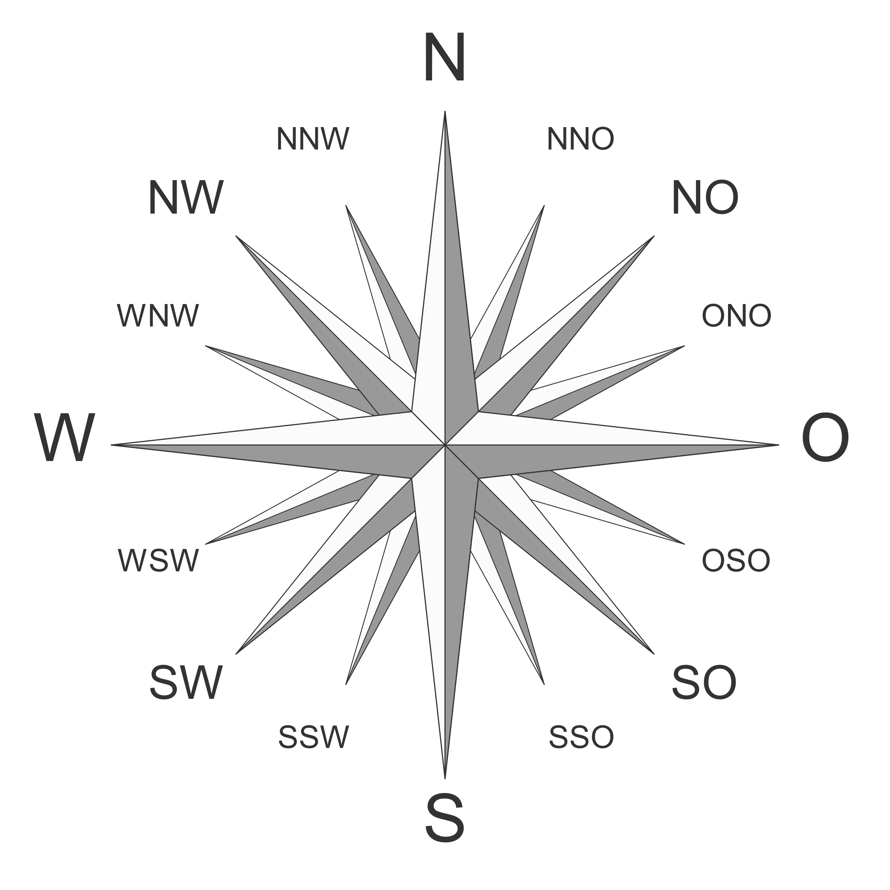
Das Gradrätsel
0°
Bei wie viel Grad liegt das Haus im Nord-Osten?
100°
30°
270°
90°
225°
45°
180°
Eine 16 teilige Windrose mit Nordrichtung, von Stefan-XP https://commons.wikimedia.org/wiki/User:Stefan-Xp, CC-BY-SA 4.0, https://upload.wikimedia.org/wikipedia/commons/e/eb/Kompass_de.svg, Wikipedia

Slide 29
Leider falsch. Macht 10 Hockstrecksprünge!
Versuche es noch einmal.
Zurück zur Aufgabe

Slide 30
Super! Das ist richtig.
Ihr könnt nun unter den Kegel nach einer passenden Karte schauen.
Zurück zum Anfang

Slide 31
Rätsel 5:
Das Zugrätsel
Michael Langner
14.12.2022

Slide 32
Das Zugrätsel
Eine Dampflok fährt Richtung Osten. Wohin zieht der Rauch?
Osten
Norden
es gibt kein Rauch
Westen
in alle Richtungen
Süden

Slide 33
Leider falsch. Macht 10 Kniebeuge und versucht es noch einmal!
Zurück zur Aufgabe

Slide 34
Super! Das ist richtig.
Ihr könnt nun unter den Kegel nach einer passenden Karte schauen.
Zurück zum Anfang

Slide 35
Rätsel 6:
Das Kartenrätsel
Michael Langner
14.12.2022

Slide 36
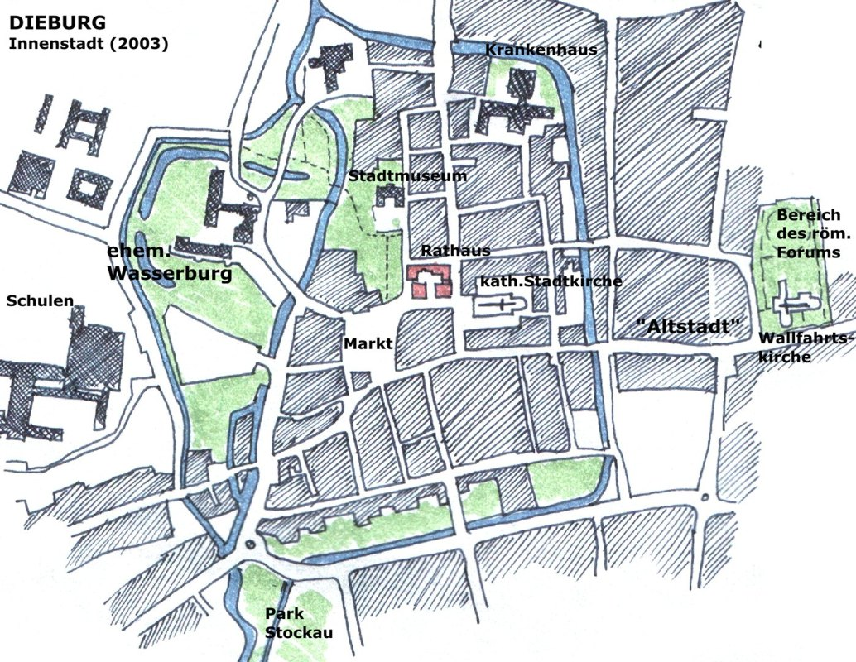
Das Kartenrätsel
Das Rathaus befindet sich … von der Altstadt?
nördlich
süd-östlich
nord-westlich
Dieburg - Plan der Innenstadt, von Daniel Jünger, CC-BY-SA 4.0, Verfügbar unter https://upload.wikimedia.org/wikipedia/commons/9/9f/Dieburg_Stadtplan.jpg, Wikipedia

Slide 37
Super! Das ist Richtig.
Ihr könnt nun unter den Kegel nach einer passenden Karte schauen.
Zurück zum Anfang

Slide 38
Leider Falsch. Springt 10 mal auf einem Bein! Versuche es noch einmal.
Zurück zur Aufgabe

Slide 39
Rätsel 7:
Die Quizrunde
Michael Langner
14.12.2022

Slide 40
1. Frage
Auf welcher Seite an den Bäumen wächst das Moos?
Westen
Norden
Süd-Ost
Osten
Nord-West
Süden

Slide 41
Leider falsch. Mache 5 Hampelmänner! Versuche es noch einmal.
Zurück zur Aufgabe

Slide 42
Super! Das ist richtig.
Nächste Aufgabe

Slide 43
2. Frage
Warum wächst Moos meist Richtung Westen oder Nord-West?
starker Wind
viel Sonnenlicht
wenig Regen
wenig Sonnenlicht
viel Regen
schwacher Wind

Slide 44
Leider falsch. Mache 5 Hampelmänner! Versuche es noch einmal.
Zurück zur Aufgabe

Slide 45
Super! Das ist richtig.
Nächste Aufgabe

Slide 46
3. Frage
In welche Richtung zeigt die Nadel auf den Kompass?
Westen
Norden
Süd-Ost
Osten
Nord-West
Süden

Slide 47
Leider falsch. Mache 5 Hampelmänner! Versuche es noch einmal.
Zurück zur Aufgabe

Slide 48
Super! Das ist richtig.
Zurück zum Anfang
Ihr könnt nun unter den Kegel nach einer passenden Karte schauen.

